Slide 1
Capitolo 1
Introduzione

Slide 2
Economia politica: definizione
L’economia politica è la scienza che studia il modo in cui le società umane si sono organizzate o potrebbero organizzarsi per produrre e distribuire, attraverso l’uso di risorse scarse e soggette ad usi alternativi, i beni necessari al soddisfacimento dei bisogni individuali e collettivi.
Esaminiamo i punti principali della definizione, cominciando dal problema dell’organizzazione sociale.

Slide 3
Organizzazione della società: il problema del coordinamento
Qualsiasi società umana, anche di piccole dimensioni, è caratterizzata dalla divisione del lavoro tra i soggetti che la compongono ovvero dalla specializzazione degli stessi nelle diverse attività produttive.
La società deve quindi risolvere un problema preliminare: il coordinamento delle decisioni. Chi decide l’attività che ciascun membro della società deve svolgere? E come si fa ad evitare, ad esempio, che ci siano troppi avvocati o medici e pochi agricoltori o ingegneri?

Slide 4
Forme di coordinamento: tradizione, comando e economia di mercato
Sotto il profilo del coordinamento nella storia dell’umanità
si distinguono tre forme principali di organizzazione, basate rispettivamente:
- sulla tradizione (la scelta dell’attività produttiva e la specializzazione sono tramandate di padre in figlio; l’innovazione e il cambiamento sono nemici della società);
- sul comando (la società è organizzata in modo gerarchico; le decisioni su chi fa che cosa sono prese e imposte dall’alto);
- sull’economia di mercato.

Slide 5
L’economia di mercato
È il sistema più recente (conta poco più di due secoli).
È basato sulla libertà d’impresa e sulla ricerca (massimizzazione) dell’utilità, da parte dei consumatori, e del profitto, da parte degli imprenditori.
Il meccanismo e la flessibilità dei prezzi assicurano che le risorse produttive siano utilizzate e spostate in base alla domanda dei beni ed ai gusti dei consumatori.
Le decisioni sono quindi decentrate ed il coordinamento è assicurato dalle forze impersonali della domanda e dell’offerta (da una mano invisibile, secondo Adam Smith).

Slide 6
L’economia politica si suddivide in due branche principali
Microeconomia: si occupa del comportamento dei singoli mercati e dei singoli operatori/soggetti economici.
Macroeconomia: studia il funzionamento
del sistema economico nel suo insieme e delle variabili aggregate.
  La macroeconomia sta alla microeconomia come lo studio della foresta sta allo studio degli alberi (Alfred Marshall).

Slide 7
Macroeconomia
L’analisi macroeconomica si compone di tre fasi principali:
  CONTABILITÀ NAZIONALE
  ANALISI TEORICA
  POLITICA ECONOMICA

Slide 8
Contabilità nazionale
La contabilità nazionale ha come principale finalità la rilevazione e lo studio del prodotto aggregato dei sistemi economici (Paesi, regioni,…).
  Il prodotto aggregato rappresenta la somma dei beni finali, espressi in valore, del sistema economico in un determinato periodo.
  Il termine finale si riferisce ai beni destinati al consumo oppure all’investimento. Sono quindi esclusi dal calcolo, per evitare duplicazioni, i beni intermedi utilizzati per la produzione dei beni finali.

Slide 9
Il calcolo del prodotto aggregato
  Indicando con Z₀ il prodotto aggregato dell’anno 0 avremo quindi:
  Z₀ = Q_{1,0} P_{1,0} + Q_{2,0} P_{2,0} + … Q_{n,0} P_{n,0}
  dove Q₁ , Q₂ ,… Q_{n} , sono le quantità dei beni finali 1, 2, …n, mentre il secondo suffisso si riferisce al periodo di riferimento, nel caso specifico all’anno 0 (anno base). Le P rappresentano i prezzi dei singoli beni.
Il prodotto aggregato Z è una misura dell’attività economica svolta da un Paese. Le variazioni di Z possono essere dovute sia al mutamento delle quantità sia al mutamento dei prezzi.

Slide 10
Prodotto a prezzi costanti
Soltanto l’aumento delle quantità può però essere considerato un indicatore di sviluppo economico e quindi di maggior benessere della popolazione.
L’aumento dei prezzi rappresenta invece un fenomeno di inflazione (“gonfiamento” dell’aggregato).
Un modo per misurare le variazioni nel tempo delle sole quantità è quello di usare i prezzi di un certo anno base per valutare le quantità degli anni successivi.
  Ad esempio, se il periodo 0 è scelto come base
  Y₁= Q_{1,1} P_{1,0} + Q_{2,1} P_{2,0}+…+ Q_{n,1} P_{n,0}
= prodotto a prezzi costanti (o prodotto reale) dell’anno 1.
⦁ In Y₁ , infatti, le quantità sono dell’anno corrente, mentre i prezzi sono quelli dell’anno precedente o dell’anno base.

Slide 11
Crescita e inflazione
Riepiloghiamo la terminologia: Z₁ = prodotto a prezzi correnti o prodotto nominale dell’anno 1; Y₁ = prodotto a prezzi costanti o prodotto reale dell’anno 1; Z₀ = Y₀ = prodotto dell’anno base.
La variazione del prodotto nominale tra l’anno 1 e l’anno 0 (ΔZ = Z₁ - Z₀) può essere scomposta in due componenti:
  ΔY = Y₁ -Y₀ = variazione reale (dovuta alle quantità);
  ΔP = Z₁ - Y₁ = variazione dovuta ai soli prezzi.
Il tasso di variazione del prodotto reale, indicatore della crescita economica, è quindi: ΔY/Y₀ = (Y₁-Y₀)/Y₀
Il tasso di inflazione è invece misurato da:
ΔP/P₀ = (Z₁-Y₁)/Y₁ = Z₁/Y₁-1
dove Z₁/Y₁ è l’indice implicito dei prezzi o deflatore del prodotto aggregato.
Notes:
Posto che nell’anno base

Slide 12
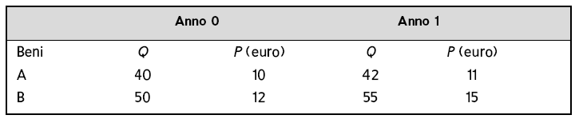
Applicazione: crescita economica e inflazione
Z₀ = Y₀= 40x10 + 50x12 = 400 + 600 = 1000 €
Z₁ = 42x11 + 55x15 = 462 + 825 = 1287 €
Y₁ = 42x10 + 55x12 = 420 + 660 = 1080 €
ΔY/Y₀= (1080 – 1000)/1000 = 0,08 = 8%
ΔP/P₀ = (1287-1080)/1080 -1 = 1,1917-1 =19,17%.
deflatore deflatore
ΔZ/Z₀ = (1287-1000)/1000 = 0,287 =28,7%

Slide 13
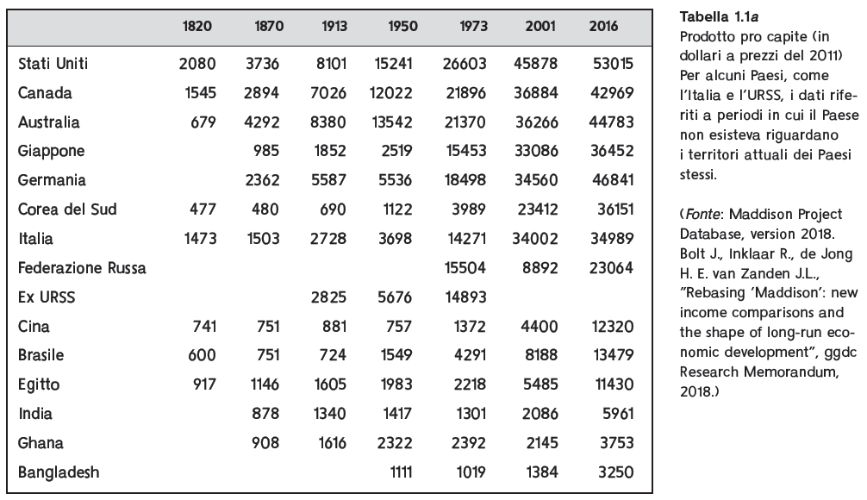
Il prodotto pro-capite a prezzi costanti è l’indicatore più frequentemente utilizzato per rappresentare il livello di sviluppo economico di un Paese.

Slide 14
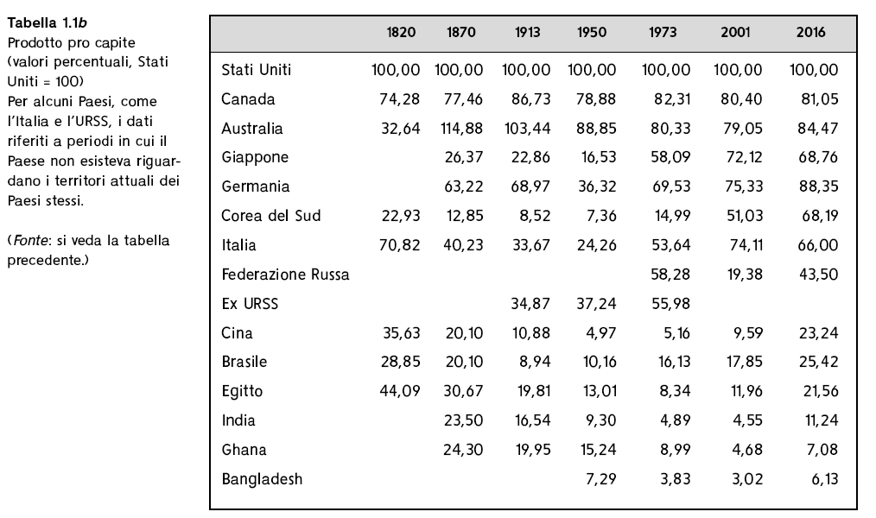
Il prodotto pro-capite misura la quantità di beni e servizi a disposizione (in media) dei cittadini in un certo periodo e si ottiene come rapporto fra prodotto aggregato reale e popolazione.

Slide 15
Stato e mercato
Nell’economia di mercato, come si è visto, la domanda e l’offerta di beni sono lasciate all’iniziativa delle famiglie e delle imprese, mentre il coordinamento delle decisioni dei vari soggetti è basato sul meccanismo dei prezzi.
Il sistema di mercato deve tuttavia essere inquadrato in un contesto legale e istituzionale che assicuri la tutela dei diritti civili fondamentali e stabilisca le regole necessarie per lo svolgimento delle attività economiche in regime di concorrenza.
È compito dello Stato disegnare la cornice istituzionale. Lo Stato deve inoltre sopperire alle lacune del mercato attraverso la politica economica.

Slide 16
Obiettivi della politica economica
Piena occupazione dei fattori produttivi, in particolare della forza lavoro
Sviluppo economico inteso:
  in senso stretto come un processo di incremento costante della capacità produttiva del sistema con conseguente ampliamento sia delle quantità sia delle varietà dei beni prodotti (crescita economica);
  in senso lato come miglioramento delle condizioni di vita della popolazione (durata della vita, stato di salute, istruzione, qualità dell’ambiente, ecc.).

Slide 17
Vincoli alla politica economica
Stabilità monetaria, interna ed esterna, data da:
stabilità dei prezzi
equilibrio del bilancio della Pubblica Amministrazione
pareggio tendenziale della bilancia dei pagamenti
  conto che registra i movimenti di merci, servizi, trasferimenti e capitali da e verso il resto del mondo
Altri vincoli (equa distribuzione del reddito, tutela del patrimonio artistico, equilibrio ambientale ecc.).

Slide 18
Analisi teorica
Si basa su rappresentazioni semplificate del mondo reale (modelli) che consentono di fornire un’interpretazione della situazione economica del Paese, di formulare previsioni e di avanzare proposte di politica economica sui tre principali oggetti dello studio della macroeconomia:
  la crescita economica
  l’inflazione
  la disoccupazione

Slide 19
Crescita economica e disoccupazione: trend e ciclo economico
La crescita economica non segue un andamento regolare e costante, ma è caratterizzata da frequenti fluttuazioni.
Si definisce ciclo economico l’alternarsi di fasi di espansione (ripresa) e contrazione (recessione) del prodotto reale intorno alla sua tendenza di crescita (trend) di lungo periodo.

Slide 20
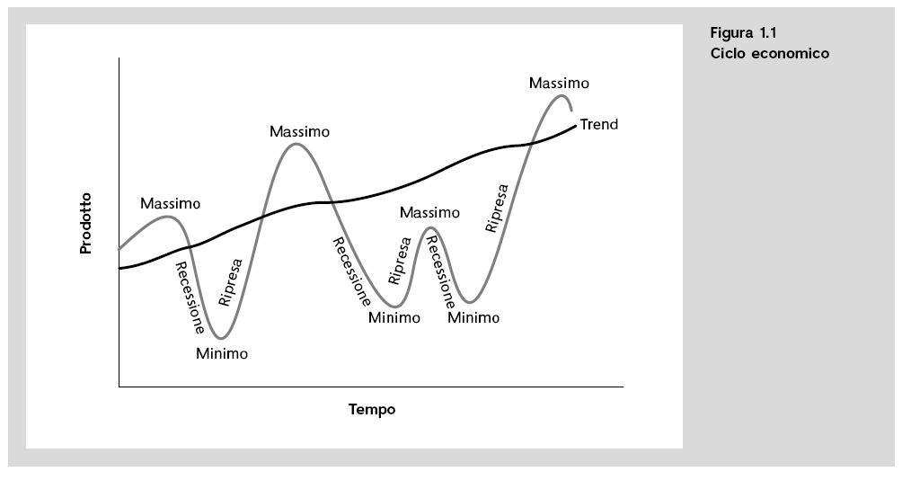
In prossimità del punto di massimo di un ciclo la domanda elevata rispetto all’offerta potenziale stimola l’inflazione, mentre in prossimità del punto di minimo la domanda bassa genera disoccupazione.

Slide 21
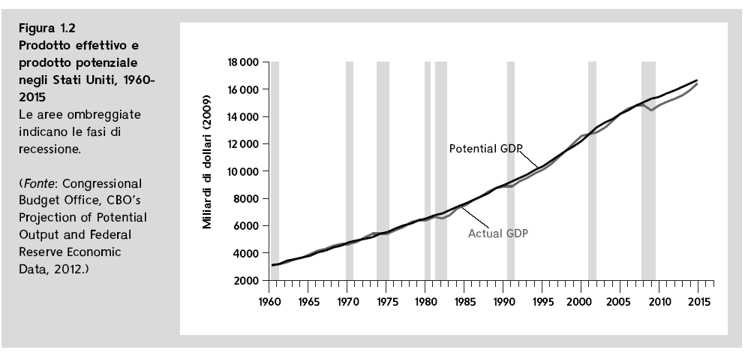
Gap di produzione = produzione corrispondente al pieno impiego delle risorse disponibili (prodotto potenziale) meno produzione effettiva.

Slide 22
Il gap di produzione può divenire molto consistente nei periodi di crisi come nella grave recessione del 2008 – 2010

Slide 23
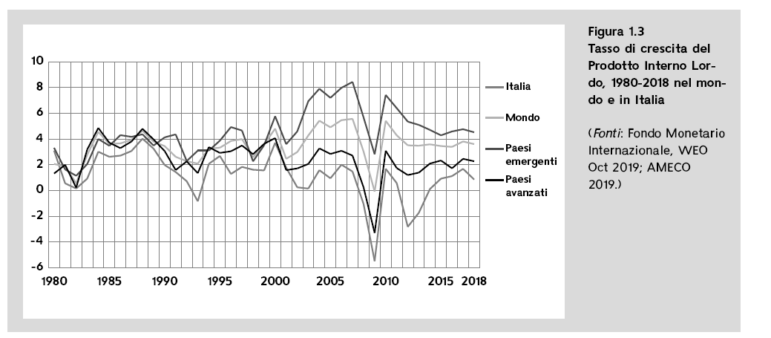
…che ha colpito tutto il mondo…

Slide 24
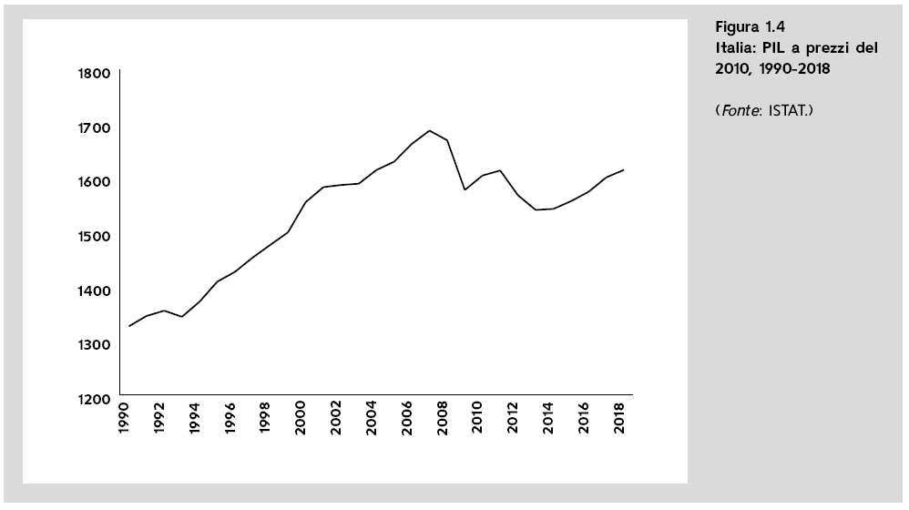
…e in particolare l’Italia.

Slide 25
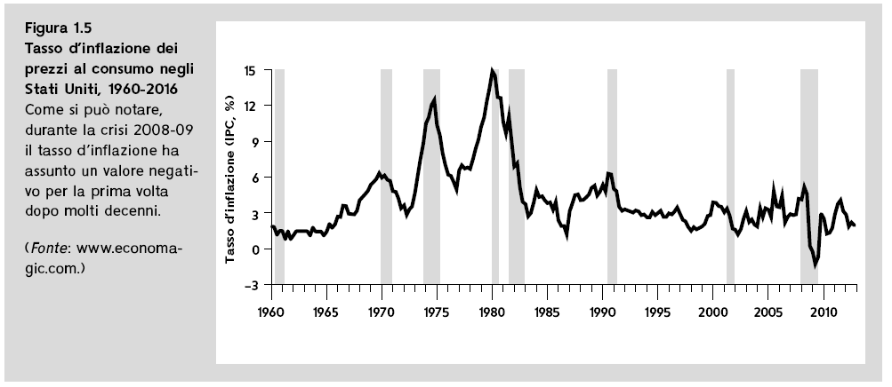
L’inflazione è uno dei principali problemi macroeconomici nonostante i suoi effetti siano molto meno evidenti di quelli della disoccupazione.

Slide 26
Tre modelli per tre orizzonti temporali:
1) breve periodo
Ipotesi: la capacità produttiva del sistema economico è data e il livello dei prezzi è rigido, soprattutto verso il basso.
La curva di offerta aggregata è orizzontale fino al livello di piena occupazione e poi verticale.
La produzione effettiva e quindi l’occupazione dipendono dal livello della domanda aggregata, rappresentata da una curva inclinata negativamente
  se la domanda aggregata è inferiore al prodotto di piena occupazione (prodotto potenziale) si avrà recessione (Fig. 1.1)
  uno spostamento verso il basso della curva di domanda aggregata provoca una caduta del prodotto senza effetti sul livello dei prezzi
  uno spostamento verso l’alto fa aumentare il prodotto ma non i prezzi…

Slide 27
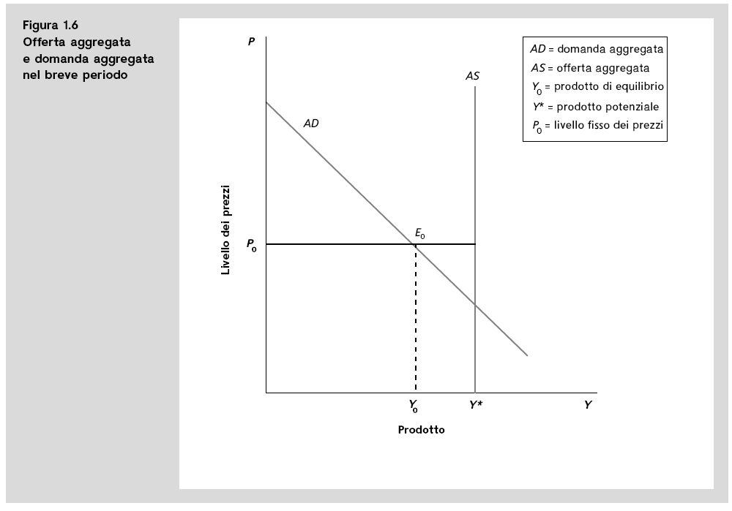
…a meno che la curva di domanda salga fino a incontrare il tratto verticale della curva di offerta (inflazione da domanda)

Slide 28
Tre modelli per tre orizzonti temporali: 2) medio periodo
Ipotesi: la capacità produttiva del sistema economico è data, mentre prezzi e salari sono parzialmente flessibili.
La curva di offerta aggregata è crescente fino al livello di piena occupazione e poi verticale.
Quindi non solo la produzione effettiva, ma anche il livello dei prezzi dipendono dalla domanda aggregata:
  se la domanda aggregata è inferiore al livello di piena occupazione i prezzi e i salari dovrebbero cadere;
  la realtà però mostra che si ha inflazione anche in presenza di un certo grado di disoccupazione.
  Questo si può spiegare con la presenza di imperfezione del mercato del lavoro (disoccupazione frizionale) e di conflitti distributivi fra lavoratori e datori di lavoro.

Slide 29
Tre modelli per tre orizzonti temporali:
3) lungo periodo
I periodi di espansione e recessione nel lungo periodo si compensano e le fluttuazioni della domanda aggregata non influenzano il trend di crescita del prodotto.
Fermi restando i livelli di disoccupazione fisiologici, tutti i fattori produttivi sono pienamente impiegati e la produzione è sempre al suo livello potenziale
  la curva di offerta aggregata è sempre verticale, ma si sposta nel tempo.
La capacità produttiva (e quindi il prodotto potenziale) del sistema economico è variabile
  la teoria della crescita studia i fattori che aumentano il prodotto potenziale nel lungo periodo come l’accumulazione del capitale e il progresso tecnologico.

Slide 30
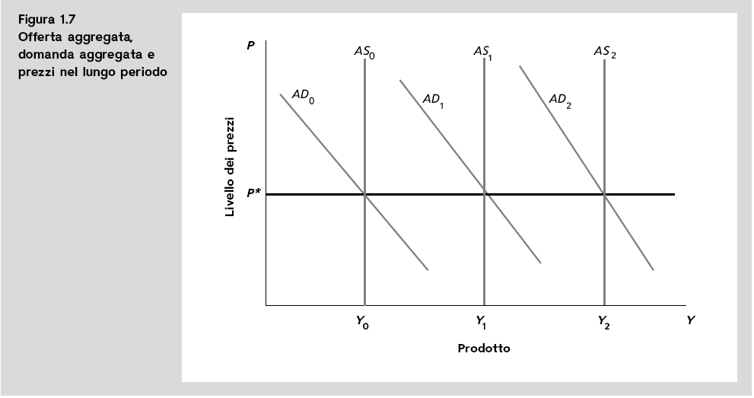
L’andamento del livello dei prezzi dipende dai rapporti che si instaurano in ciascun periodo fra domanda e offerta aggregata.

Slide 31
Concludendo
La macroeconomia ha come oggetto principale lo studio della crescita e delle fluttuazioni del prodotto reale e dell’occupazione.
La macroeconomia si avvale di modelli per facilitare l’analisi di problemi come la crescita, l’inflazione e la disoccupazione in diversi orizzonti temporali: breve, medio e lungo periodo.
Nel breve periodo la produzione effettiva dipende dalla domanda aggregata, mentre la capacità produttiva e i prezzi dono dati.
Nel medio periodo la capacità produttiva è data, mentre i salari e i prezzi sono parzialmente flessibili. Il sistema tende a gravitare intorno al livello del prodotto potenziale che contiene un certo livello di disoccupazione fisiologica:
  inflazione e disoccupazione possono coesistere
Nel lungo periodo la capacità produttiva e il prodotto potenziale variano in seguito all’investimento e al progresso tecnologico.

